Slide 1

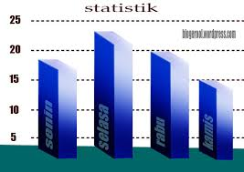
pendahuluan
DATA ANALISIS

Slide 2

Data
Analytics
VS
Data
Analysis
Data Analytics merupakan sebuah
proses sederhana dari Bisnis Analytics yang istilahnya mendekati pengertian Data Analysis dengan fokus yang lebih luas.
Data Analytics dapat membantu perusahaan dalam meningkatkan revenue, efisiensi,
performa, merespon tren pasar, dan juga mengoptimalkan pemasaran dan pelayanan
kepada pelanggan.

Slide 3
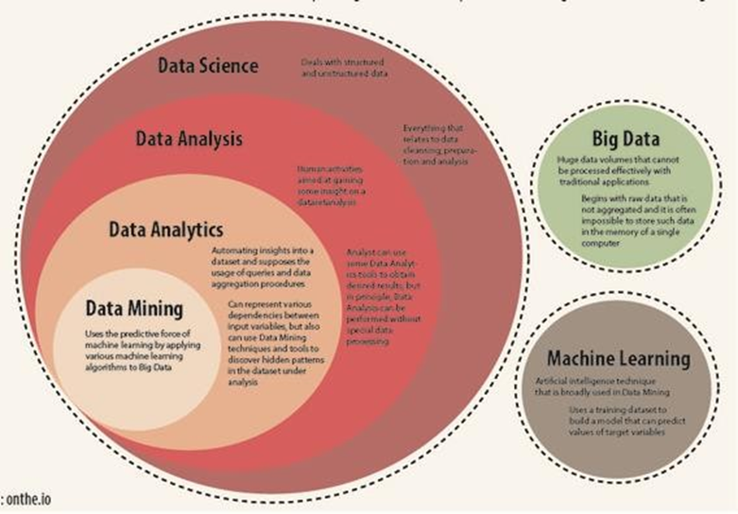
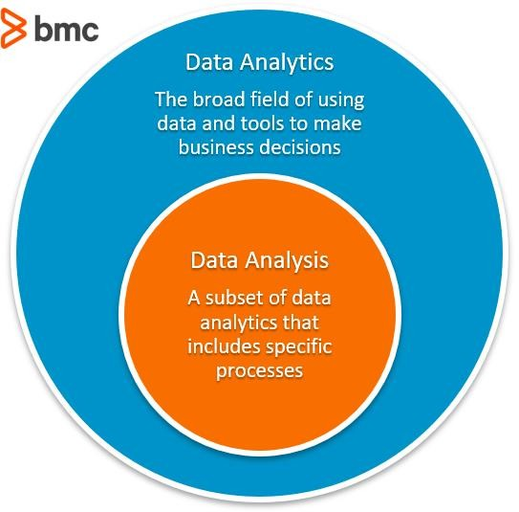
Data
Analytics
VS
Data
Analysis
(1)

Slide 4
Data Analytics VS Data Analysis (2)
Data Analytics sering diartikan sama dengan Data Analysis, namun
pada kenyataannya kedua hal ini memiliki pengertian yang berbeda, dilihat dari 3 hal berikut:
1.
2.
3.
Bentuk dan Struktur yang Berbeda
Rangkaian Proses
Penggunaan dalam Hal Waktu

Slide 5


Data Analytics VS Data
Analysis (3)
Bentuk dan Struktur yang Berbeda
Data Analytics Data Analysis
• Bentuk analisis 'umum' yang digunakan dalam bisnis untuk membuat suatu keputusan berdasarkan oleh data.
• Terdiri dari pengumpulan dan pemeriksaan data secara umum dan memiliki satu atau lebih pengguna
• Mengeksplorasi potensi di masa depan
• Ekplorasi apa saja yang dapat dilakukan di masa depan
• Bentuk khusus dari Data Analytics yang digunakan
dalam bisnis untuk menganalisis data dan mengambil
• Terdiri dari pendefinisian data, pemeriksaan, cleaning
yang bermanfaat
terjadi di masa lalu
beberapa hasil dan informasi
data, dan transformasi data untuk memberikan hasil
• Proses analisis ini dilakukan pada hal-hal yang telah

Slide 6


Data Analytics
VS
Data
Analysis
(4)
Rangkaian Proses
Data Analytics Data Analysis
• Data Analytics terdiri dari evaluasi kasus, identifikasi data, penyaringan data, ekstraksi data, validasi dan pembersihan data, agregasi & representasi data, analisis data, visualisasi data, pemanfaatan hasil analisis.
• Urutan proses yang terdapat pada Data Analysis adalah pengumpulan data, scrubbing data, analisis data, dan interpretasi data secara tepat sehingga mendapatkan kesimpulan yang diinginkan.

Slide 7

Data Analytics VS Data
Analysis
(5)
Penggunaan dalam Hal Waktu
Data Analytics Data Analysis
• Secara umum Data Analytics mengacu pada masa depan, sehingga dapat digunakan untuk menemukan pola terselubung, korelasi, preferensi pelanggan, tren pasar, dan informasi lain yang diperlukan yang dapat membantu membuat lebih banyak keputusan pemberitahuan untuk tujuan bisnis.
• Data Analysis dapat digunakan dengan berbagai cara seperti melakukan analisis seperti analisis deskriptif, analisis eksplorasi, analisis inferensial, analisis prediktif, dan mengambil hasil analisis yang berguna.

Slide 8
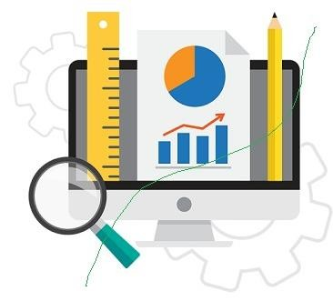
Data Analysis
Analisis Data adalah proses mengatur data,
mengorganisasikannya kedalam suatu pola, kategori, dan satuan uraian dasar (Patton, 1980).
Analisis Data adalah proses mengorganisasikan dan mengurutkan
data ke dalam pola, kategori, dan satuan uraian dasar sehingga dapat ditemukan tema dan dapat dirumuskan hipotesis kerja, seperti yang disarankan oleh data (Lexy J. Moleong (2000)

Slide 9

Data
Analysis
(1)
Secara Umum:
Data Analysis atau Analisis Data adalah proses inspeksi, pembersihan dan pemodelan data dengan tujuan menemukan informasi yang berguna, menginformasikan kesimpulan dan mendukung pengambilan keputusan.

Slide 10
Tujuan Data Analysis
Tujuan Analisis Data: Mendeskripsikan data sehingga dapat
dipahami, Membuat kesimpulan atau menarik kesimpulan
mengenai karakteristik populasi berdasarkan data yang didapatkan dari sampel, biasanya dibuat berdasarkan pendugaan dan penujian hipotesis.

Slide 11
Langkah dan Prosedur
Data
Analysis
1.
2.
3.
4.
5.
6.
7.
Tahap Pengumpulan Data.
Tahap Editing Tahap Koding Tahap Tabulasi
Tahap Pengujian (Menguji Validitas dan Realiabilitas)
Tahap Mendeskripsikan Data
Tahap Pengujian Hipotesis

Slide 12
Macam/
Jenis
Data
Analysis
Analisis Data
Kuantitatif
Kualitatif
Deskriptif
Inferensial

Slide 13
Macam/ Jenis Data Analysis (1)
Analisis Kuantitatif:
• Analisis kuantitatif adalah analisis yang menggunakan alat analisis bersifat
kuantitatif, yaitu analisis yang menggunakan model-model, seperti model matematika (misalnya fungsi multivariat), model statistik, dan ekonometrik.
• Hasil analisis disajikan dalam bentuk angka-angka yang kemudian
dijelaskan dan diintrespretasikan dalam suatu uraian.
• Dalam penelitian kuantitatif, analisis data merupakan kegiatan setelah data dari seluruh responden atau sumber data lain terkumpul.

Slide 14
Macam/ Jenis Data Analysis
(2)
Analisis Kuantitatif:
Kegiatan Kuantitatif Meliputi:
• Mengelompokkan data berdasarkan variabel dari jenis responden
• Mentabulasi data berdasarkan variabel dari seluruh responden
• Menyajikan data tiap variabel yang diteliti
• Melakukan perhitungan untuk menjawab rumusan masalah
• Melakukan perhitungan untuk melakukan ujii hipotesis yang telah diajukan

Slide 15
Macam/ Jenis Data Analysis (3)
Analisis Kuantitatif → Deskriptif:
• Teknik analisis data deskriptif merupakan teknik analisis yang dipakai untuk
menganalisis data dengan mendeskripsikan atau menggambarkan data- data yang sudah dikumpulkan seadanya tanpa ada maksud membuat generalisasi dari hasil penelitian.
• Yang termasuk dalam teknik analisis data statistik deskriptif diantaranya
seperti penyajian data kedalam bentuk grafik, tabel, presentase, frekwensi, diagram, grafik, mean, modus dll.

Slide 16
Macam/ Jenis Data Analysis (4)
Analisis Kuantitatif → Inferensial:
• Teknik analisis data inferensia merupakan statistik yang dipakai untuk
melakukan analisis data dengan cara membuat kesimpulan yang berlaku secara umum.
• Ciri dari analisis data inferensial yaitu digunakannya rumus statistik tertentu,
lalu hasil perhitungan yang sudah dilakukan itulah yang nantinya akan menjadi dasar dari pembuatan generalisasi yang berasal dari sumber bagi populasi.

Slide 17
Macam/ Jenis Data Analysis (5)
Analisis Kualitatif:
• Analisa data Kualitatif merupakan suatu proses induktif dalam mengorganisir data
menjadi beberapa kategori dan mengindentifikasi pola-pola (hubungan) diantara banyak kategori (Mc.Milla & Schumacher, 2001).
• Analisis data kualitatif adalah proses secara sistematis mencari dan mengolah
berbagai data yang bersumber dari wawancara, pengamatan lapangan, dan kajian
dokumen (pustaka) untuk menghasilkan suatu laporan temuan penelitian.
• Analisis data kualitatif adalah analisis yang tidak menggunakan model matematika,
model statistik dan ekonometrik atau model tertentu lainnya.

